Slide 1
Aplicaciones en Ambientes Libres
Lorena recalde Ph.D.
Escuela Politécnica Nacional
2019-B
Notes:
https://blog.softwareplanetgroup.co.uk/2017/05/12/why-we-back-pair-programming/

Slide 2
Pair Programming

Slide 3
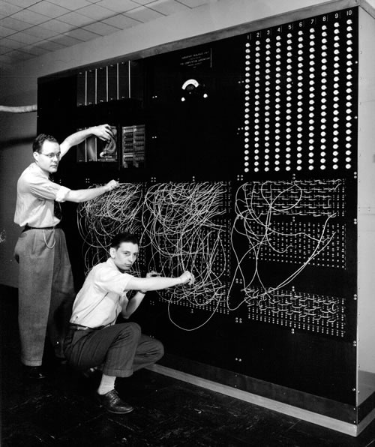


Slide 4
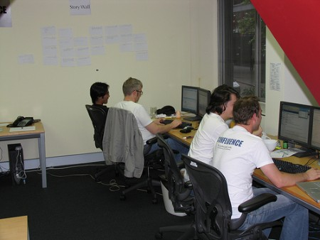

Slide 5
Dos personas trabajando sobre un solo teclado?
A quién le gusta perder su tiempo mirando el código de alguien mas?

Slide 6
Por qué en parejas?
A pesar de ser extraña, la programación en parejas es un principio extremadamente poderoso entre las técnicas ágiles.
En la programación en parejas, quien programa es llamado el conductor o DRIVER y la otra persona es el NAVIGATOR, que es quien piensa.

Slide 7
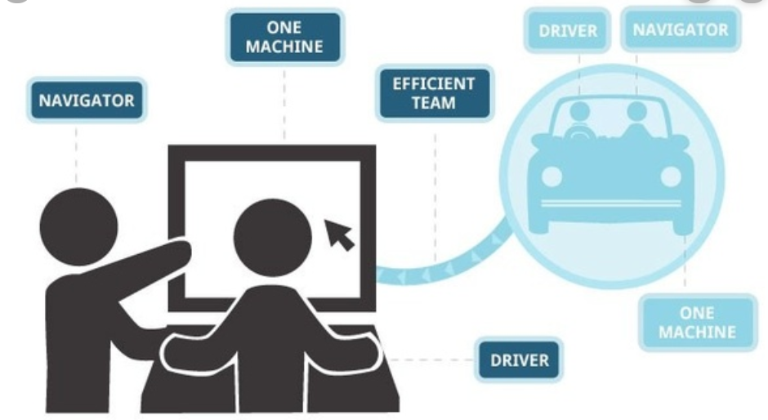

Slide 8
Navigator
Con el rol de Navigator, tú piensas acerca de lo que el Driver está tipiando.
Pero con esto no nos referimos a limitarse a observar que no falte un punto y coma…
Lo que el Navigator debe hacer es pensar en la próxima tarea a realizarse y cómo este trabajo se ajustará perfectamente al diseño.

Slide 9
Driver
Es entonces cuando el Driver se sentirá libre de trabajar en los retos técnicos de crear código sintácticamente correcto.
(El Navigator no tendrá que preocuparse ni distraerse por los detalles del código, sino por asuntos estratégicos).
Así, el Driver y el Navigator crean un trabajo de alta calidad y más rápidamente que si lo hicieran solos.

Slide 10
Ventajas
La programación el parejas genera buenos hábitos de programación y disciplina, dando relevancia al testing continuo y refinamiento del diseño.
Con la programación en parejas se tiene también un punto de presión positivo que ayuda a culminar las tareas cruciales.
Se tienen menos interrupciones, pues al trabajar con alguien más, se debe evitar que les interrumpan durante el tiempo que tienen para la codificación.

Slide 11
Ventajas
Uno pone mayor atención a las conversaciones con su compañero, que a las cosas que están pasando a su alrededor.
Existe un BRAINPOWER añadido a cada uno de los programadores que trabajan en pareja, elevando su potencial individual.
Y si estás cansado de tipiar, simplemente puedes cambiar roles con tu partner y seguir siendo productivo.

Slide 12
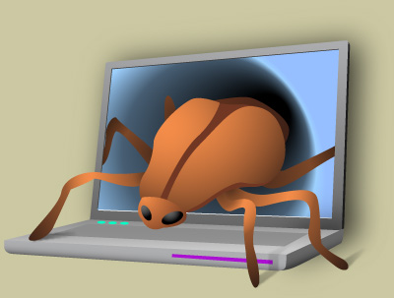
Ventajas
Un estudio ha encontrado que la programación en parejas toma el 15% más de esfuerzo que el trabajo individual, pero produce resultados más rápidamente con un 15% menos de defectos.

Slide 13
El trabajo en parejas
Es recomendable mantener el trabajo en parejas durante toda la producción del código, lo que incluye las etapas de testing y construcción de scripts.
Nunca se debe imponer las parejas, la formación de las mismas debe ser natural y fluir entre compañeros de trabajo, pudiendo cambiar al finalizar una historia de usuario o varias veces en un día.

Slide 14
El trabajo en parejas
Pero se debe asegurar la cohesión del equipo desarrollador, eso quiere decir que al final del trabajo, todos hayan trabajado con todos.
Cuando se necesite una perspectiva diferente, de ser necesario, se puede hacer un cambio de parejas.
Es importante cerciorarse de que las dos personas se encuentran físicamente en lugares confortables y que el monitor sea claramente visible.

Slide 15
El trabajo en parejas
La producción del código se realiza a través de la conversación continua, así que piensa en voz alta, ya sea sobre aspectos que se asumen, metas a corto plazo, dirección general o cualquier característica del proyecto.
Realiza preguntas.
Y espera sentirte cansado al final de la jornada.

Slide 16
DRIVING Y NAVIGATING
El driver en un inicio podría sentirse un poco torpe, debido a que el navigator halla soluciones más rápidamente, pero recuerden que es porque el navigator tiene mayor tiempo para pensar que el driver.
Para sentirse mejor, pueden cambiar de roles.

Slide 17

DRIVING Y NAVIGATING
Cuando seas navigator, vas a sentir que quieres quitarle el teclado a tu compañero, pero relájate… El driver te comunicará sus ideas hablando y codificando, dale tiempo para que él mismo pueda corregir sus errores.
Y en lugar de criticar, piensa mayormente en el problema o escena global: qué otras pruebas quedan por hacer, el código calza en el resto del sistema?, hay funciones duplicadas que pueden ser removidas?, podría el código ser más claro?

Slide 18
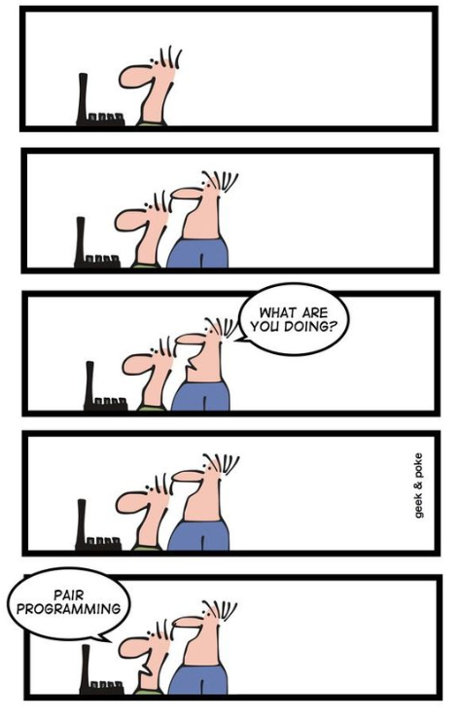
DRIVING Y NAVIGATING
El navigator debe ayudarle al driver a ser más productivo.
Prepararse para dar sugerencias.
Si eres navigator, no interrumpas al driver mientras el está concentrado trabajando, espera a un break para darle las ideas que previamente has anotado.

Slide 19
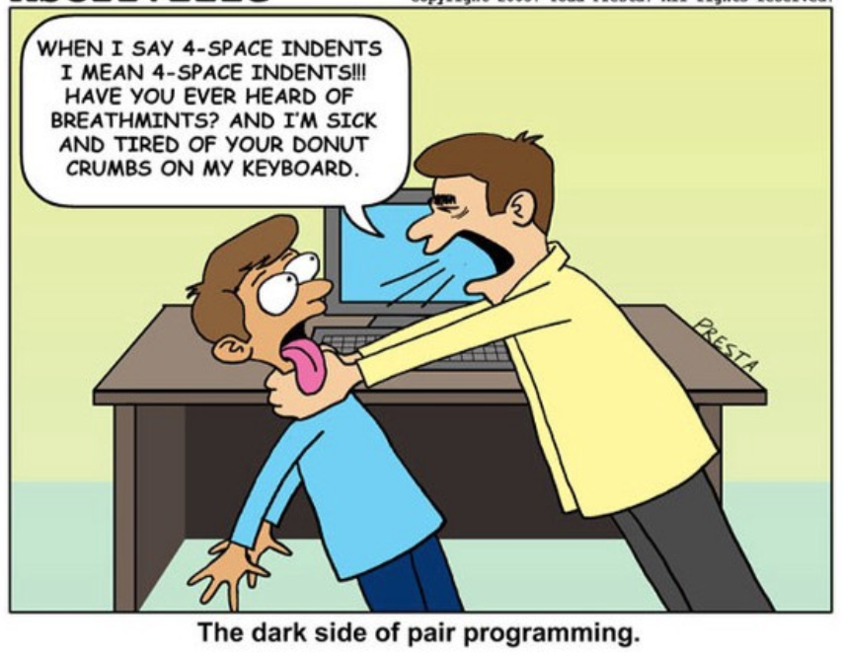
DRIVING Y NAVIGATING
Si tienen una duda, busca la respuesta mientras el driver sigue trabajando (es necesaria una laptop), e implementen juntos la solución.
Si te encuentras diciéndole al driver que tecla presionar, es mejor que cambien de roles.

Slide 20
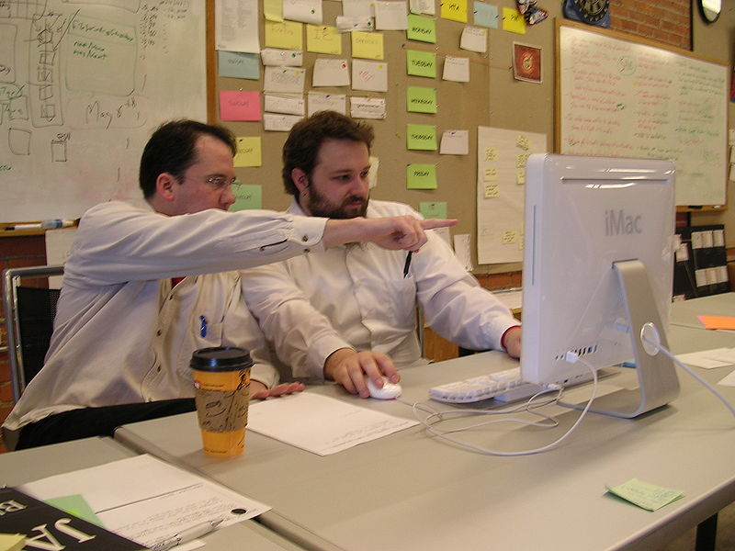

Slide 21
Taller
Describa 6 razones para aplicar pair programming en el desarrollo de un producto de SW.
Se puede guiar en el contenido de:
https://blog.softwareplanetgroup.co.uk/2017/05/12/why-we-back-pair-programming/

Slide 22
CLASS-RESPONSABILITIES-COLABORATORS
TARJETAS CRC

Slide 23
Modelado CRC
Proporciona un medio simple para identificar y organizar las clases relevantes para los requisitos del sistema.
Colección de tarjetas que representan clases.
Se pueden usar tarjetas CRC reales o virtuales.
Representación organizada de las clases.

Slide 24
RESPONSABILIDAD
Cualquier cosa que la clase sabe o hace.
Atributos y operaciones relevantes para la clase

Slide 25
COLABORADOR
Clases que se requieren para que una clase reciba información necesaria para completar una responsabilidad
Implica la solicitud de información o la solicitud de alguna acción.

Slide 26
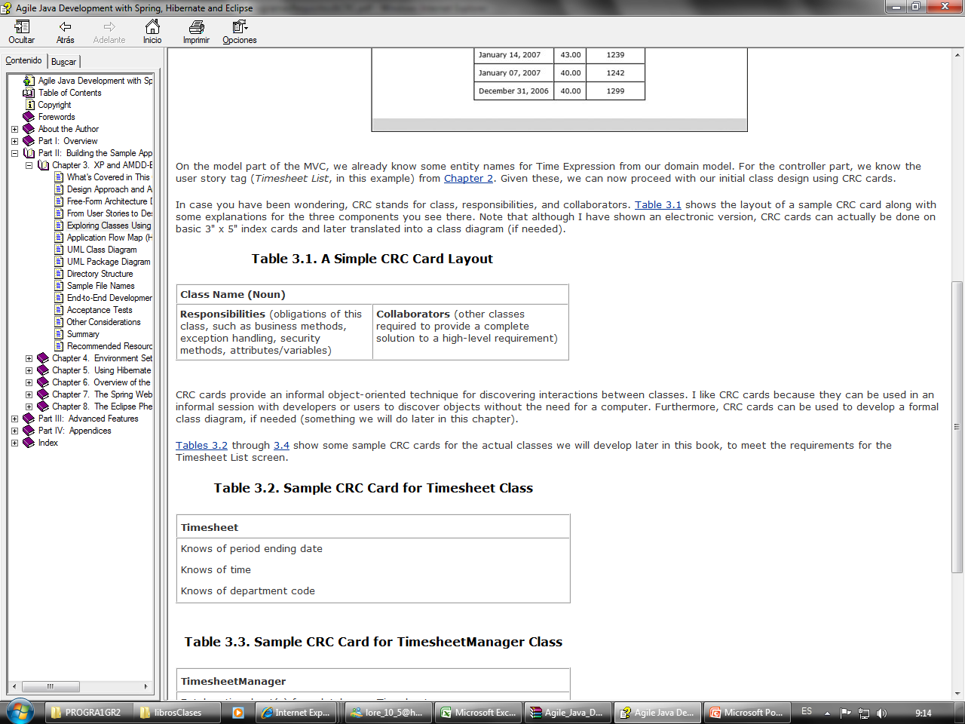
TARJETA CRC

Slide 27
Los pasos a seguir para llenar las tarjetas
Encontrar clases
Encontrar responsabilidades
Definir colaboradores
Definir casos de uso (situaciones potenciales).
Disponer las tarjetas

Slide 28
Ventajas
Las tarjetas CRC proveen una técnica informal orientada a objetos para el descubrimiento de interacciones entre clases.
Pueden ser unsadas en una sesión informal con desarrolladores o usuarios para encontrar objetos (sin la necesidad de un computador).
Además pueden ser usadas para desarrollar diseños formales de clases.

Slide 29
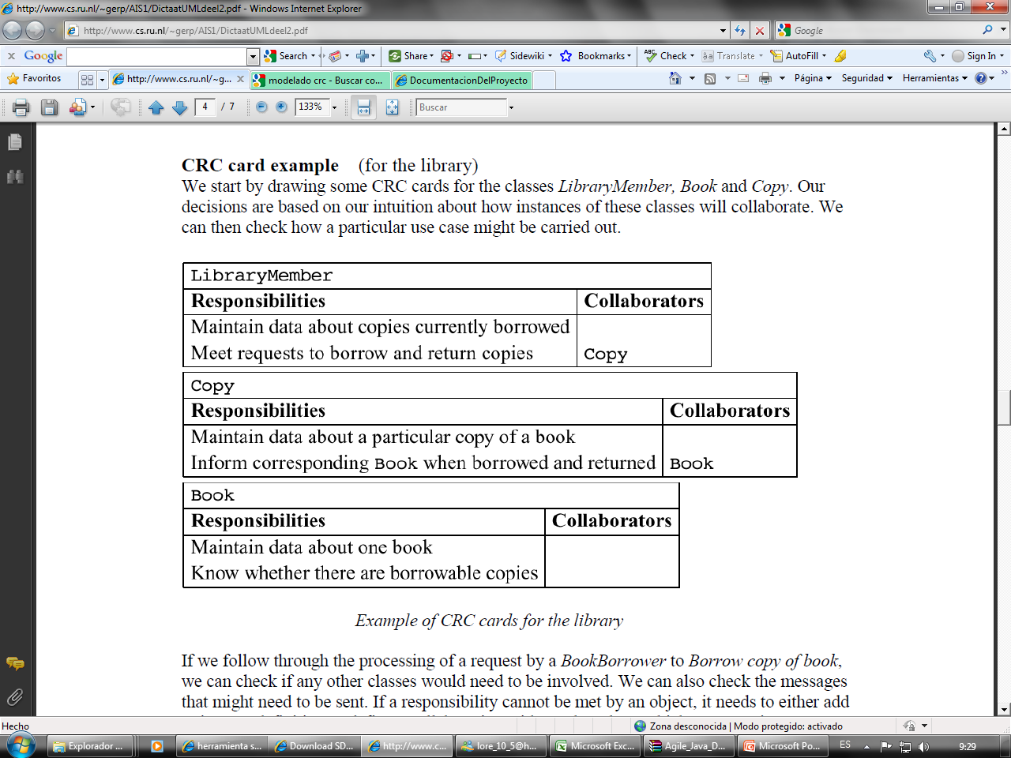
EJEMPLOS

Slide 30
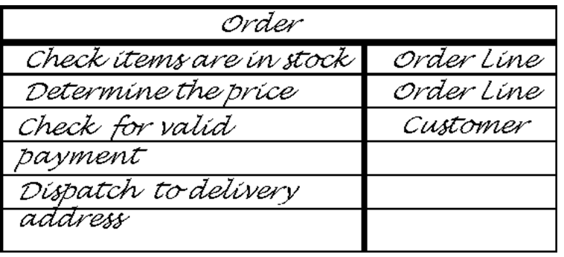

Slide 31
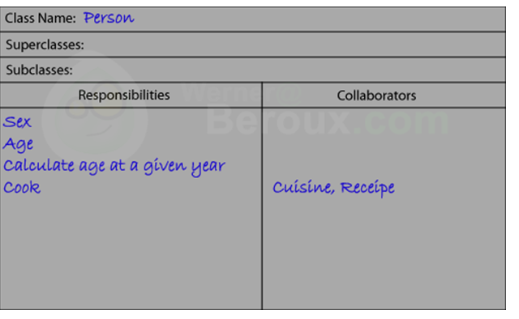

Slide 32
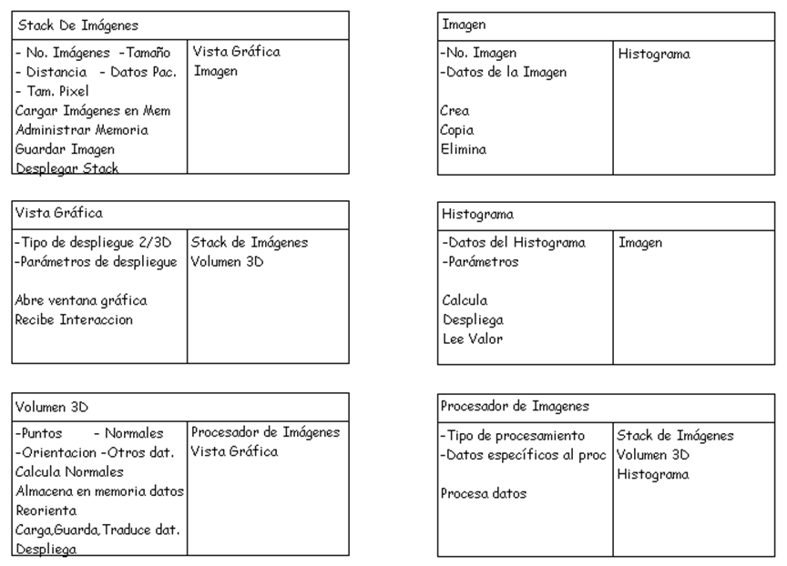

Slide 33
CLASES

Slide 34
Clases de entidad
También llamadas clases de modelo o negocios, se extraen de manera directa del enunciado del problema.
Representan clases que se almacenarán en la base de datos y persisten durante la aplicación. (Ej: Cámara)

Slide 35
Clases de frontera
Se utilizan para crear la interfaz (pantallas interactivas, reportes impresos), que el usuario ve y con la cual interactúa cuando se utiliza el sw.
Las clases de frontera están diseñadas con el objetivo de manejar la forma en que los objetos entidad se presentan a los usuarios. (Ej: VentanaDeCamara, despliega la salida de una cámara de vigilancia)

Slide 36
Clases de Controlador
Manejan una unidad de trabajo desde el inicio hasta el final, es decir, se pueden diseñar para manejar la creación o actualización de los objetos entidad, la inmediatez de los objetos de frontera, la comunicación entre conjuntos de objetos, la validación de datos, etc.

Slide 37
COLABORACIONES

Slide 38
Un objeto colabora con otro objeto si necesita enviar algunos parámetros a este, para que este pueda cumplir con una responsabilidad.
Las colaboraciones identifican las relaciones entre clases.

Slide 39
Ejemplo
Para un procedimiento de activación de sensores:
El objeto PanelDeControl dene determinar si un sensor está inactivo.
Su responsabilidad sería: determinar_status_sensor()
PanelDeControl debe tener un atributo estatus, que se establezca como “no listo”.
Pero la información del estatus del sensor, se obtiene de cada objeto Sensor.
Por lo tanto determinar_status_sensor() trabaja dependiendo de cada Sensor.

Slide 40
Tipos de relaciones entre clases: es parte de
Cuerpo jugador es parte de Jugador
PáginaLibro es parte de Libro
Canción es parte de CompactDisk

Slide 41
Tipos de relaciones entre clases: tiene conocimiento de
determinar_status_sensor() tiene conocimiento del sensor específico

Slide 42
Tipos de relaciones entre clases: depende de
Cada objeto puede existir sin el conocimiento del otro.
GéneroLiterario depende de Libro

